Slide 1

Web技术概览
讲师：张春胜

Slide 2
客户端
请求
服务器端
响应
响应
浏览器
请求

Slide 3
技术体系
jQuery
数据交换格式
CSS
JavaScript
Ajax
JSON
XML
HTML
服务器端
浏览器端
HTTP
Tomcat
JSP
Servlet
专题
Filter
登录注册
EL
JSTL
分页
Listener
图书的增删改查
服务器端组件
购物车
ThreadLocal
会话控制
Cookie
Session

Slide 4
BookStore主要功能
主要功能
client 端
manager 端
用 户
图 书
分 类
图 书
订 单
登 录
分页显示
增删改查
增删改查
发 货
注 册
购物车
订 单

Slide 5
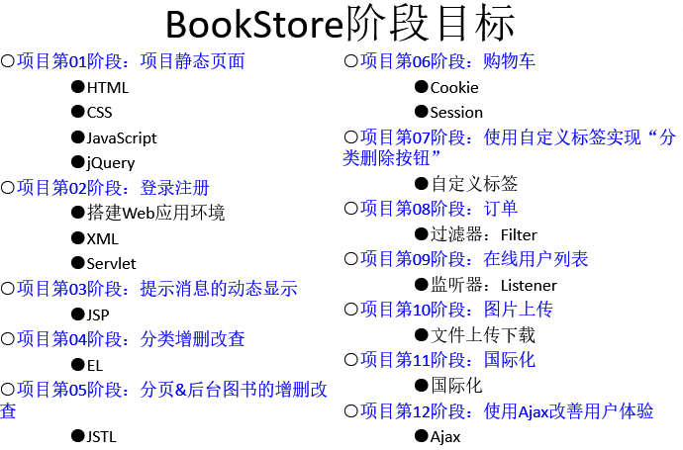

Slide 6
谢 谢

